Slide 1

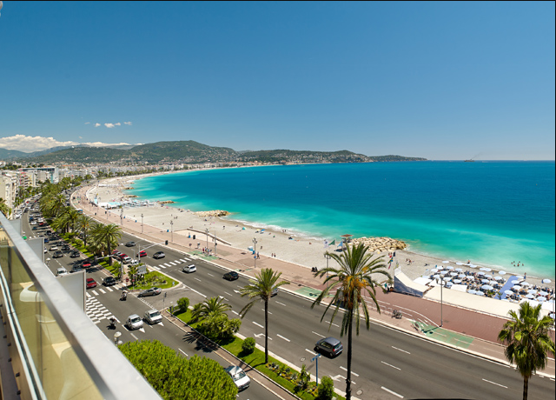
Dr BENABID Riadhi: Médecin du Travail
Rencontre des acteurs de la prise en charge des
Maladies respiratoires professionnelles
Hôtel Radisson Blu Nice les 25 et 26 avril 2025

Slide 2
Quand envoyer le patient au médecin de travail ?
Comment déclarer une maladie professionnelle?
Quelles sont les conditions de réparation dans le régime général de la sécurité sociale?
Que faire s’il manque un des critères des tableaux de MP ou affection hors tableau ? (Rôle des CRRMP)

Slide 3
V) Adresser votre patient au médecin de travail
Patient en âge de travailler ayant un contrat de travail ou Statut
Missions du médecin du travail?
Le rôle du médecin du travail consiste à éviter toute altération de la santé des travailleurs du fait de leur travail, notamment en surveillant leurs conditions d’hygiène au travail, les risques de contagion et leur état de santé, ainsi que tout risque manifeste d’atteinte à la sécurité des tiers évoluant dans l’environnement immédiat de travail (article L. 4622-3 du Code du travail).
  acteur central de la prévention des risques professionnels,
  soumis au secret médical,
veille sur la santé des travailleurs (visites règlementaires: de l’embauche jusqu’à la cession de l’activité)
conseille l’employeur sur l’ensemble des problématiques liées aux conditions de travail.
assure ces missions, d’une part, en réalisant des examens médicaux et, d’autre part, en menant des actions sur le milieu de travail. Ces actions sur le lieu de travail comprennent notamment :
  la visite des lieux de travail ;
  l’amélioration des conditions de vie et de travail dans l’entreprise ;
  l’adaptation des postes, des techniques et des rythmes de travail à la santé physique et mentale, notamment en vue de préserver le maintien dans l’emploi des salariés ;
  la protection des travailleurs contre l’ensemble des nuisances, notamment contre les risques d’accidents du travail ou d’exposition à des agents chimiques dangereux ;
  l’amélioration de l’hygiène générale de l’établissement et l’hygiène dans les services de restauration ;
  la prévention et l’éducation sanitaires dans le cadre de l’établissement en rapport avec l’activité professionnelle ;
  la construction ou les aménagements nouveaux ;
  les modifications apportées aux équipements ;
  la mise en place ou la modification de l’organisation du travail de nuit ;
  l’accompagnement en cas de réorganisation importante de l’entreprise.
Conseils/Avis motivé

Slide 4
Centre de consultation en maladies (pathologies) professionnelles
CCPP au CHU de proximité
Expertise médico-professionnelle.
Identification de l’étiologie: nature de l’exposition, degré d’exposition, lien de causalité entre l’exposition et la maladie professionnelle.
Proposition d’aide aux démarches de reconnaissance en MP (CMI/ CRRMP).

Slide 5
VI) Comment déclarer une maladie professionnelle?
Qui déclare?
L’assuré ou son ayant droit auprès de
l’organisme auquel il est affilié
Quels documents fournir?
Certificat médical: cerfa n° 11138*03 ou papier libre
Formulaire de déclaration :CERFA n°60-3950
Assuré social (N° SS)
Justificatifs de salaire des périodes d’exposition

Slide 6
VII) Quels sont les conditions de réparation dans le régime général de la sécurité sociale?
Etre salarié du RGSS au moment de l’exposition
Mention de la maladie dans un tableau
Respect du délai de prise en charge
Emploi dans la liste de travaux ( si liste limitative)
Durée minimale d’exposition ( pour certains tableaux)
Validation du médecin conseil
Confirmation de l’exposition ( enquête de la sécurité sociale)
Exposition habituelle au risque

Slide 7
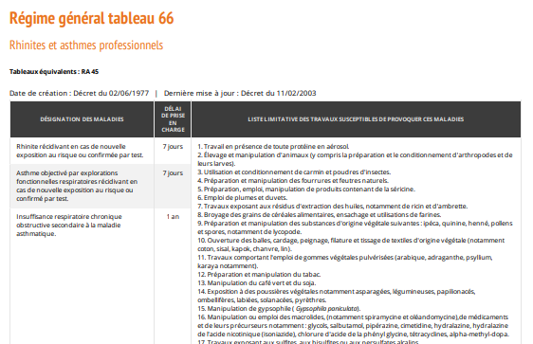
Example de Tableau de MP

Slide 8
VIII) Que faire s’il manque un des critères des tableaux de MP ou affection hors tableau ?
CRRMP
Art.L461-1 du code de la sécurité sociale, alinéa 3: Lien entre le travail et l’affection
délai de prise en charge dépassé,
durée d’exposition insuffisante,
emploi hors liste limitative
Art.L461-1 ,alinéa 4:
affection hors tableau
uniquement si taux IP prévu ≥ 25% ou décès

Slide 9
IX) Quels sont les différents régimes de réparation ? de quelles prestations bénéficient le patient en cas de reconnaissance en MP?
Les différents régimes:
Régime général de la sécurité sociale
Régime agricole
Régime des fonctionnaires
Régime spécifique ( SNCF, militaire,…)

Slide 10
Prestations dès la déclaration en MP
Prestations en nature
soins et médicaments gratuits
prise en charge de la rééducation fonctionnelle si besoin
Prestations en espèces:
indemnités journalières pendant la durée de l’arrêt de travail jusqu’à guérison ou consolidation, dès le 1 er jour d’arrêt
– J1 est pris en charge par l’employeur
– J2 -J28 : 60% du salaire (plafonné)
– J29 - JX : 80% du salaire (plafonné)
Si séquelles, il y aura « consolidation » , avec capital (si taux d’IPP <10%) ou rente si le taux d’IP est au moins de 10%
Prestations en nature et en espèces= à la charge de la branche AT/MP de la sécurité sociale (et non de la branche Assurance maladie)
Protection de l’emploi:
Le contrat de travail est suspendu pendant l’arrêt de travail
DISPOSITIONS EN CAS DE LICENCIEMENT SI INAPTITUDE
- Indemnités de licenciement doublées par rapport à un licenciement pour maladie «ordinaire»
- Circuit accéléré de reclassement auprès de la MDPH (Maison Départementale des Personnes Handicapées).
Reconnaissance RQTH

Slide 11

Merci pour votre attention

